Slide 1


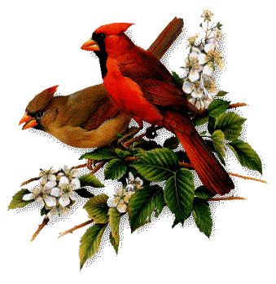

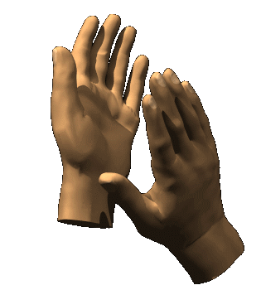

PHÒNG GIÁO DỤC & ĐÀO TẠO HUYỆN GIA LÂM
TRƯỜNG MẦM NON HOA SỮA
CHỦ ĐỀ: THẾ GIỚI ĐỘNG VẬT
LĨNH VỰC : PHÁT TRIỂN NGÔN NGỮ
ĐỀ TÀI : LÀM QUEN CHỮ CÁI: G-Y
LỚP: MGL 5 -6 tuổi

Slide 2




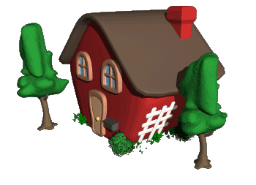


Hoạt động 1
Làm quen chữ cái g-y

Slide 3
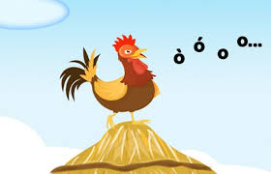
g
g
g
y
gµ trèng g¸y
µ
t
r
è
n
¸

Slide 4




g

Slide 5

G
g

Slide 6
Câu đố:
Tên cũng gọi là gà
Thân hình lại cao to
Dưới cổ có bìu da
Đuôi xòe như công múa
Đố bé là con gì?

Slide 7

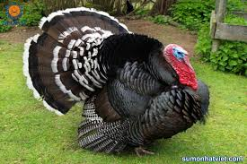
con gµ t©y
y

Slide 8


y

Slide 9

y
Y

Slide 10
y
g

Slide 11
HOẠT ĐỘNG 3:
Trò chơi với chữ cái

Slide 12
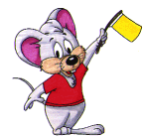
TRÒ CHƠI: VÒNG QUAY KỲ DIỆU

Slide 13
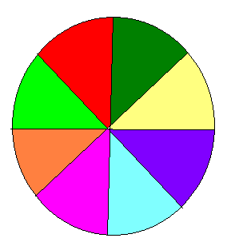

g
p
b
g
y
d
y

Slide 14
g
p
b
g
y
d
y

Slide 15
g
u
b
y
y
e
y

Slide 16
g
u
b
y
y
e
y

Slide 17
g
®
b
g
y
p
y

Slide 18
g
a
b
y
y
e
y

Slide 19


TRÒ CHƠI: Thi xem đội nào nhanh?

Slide 20




Tiết học đến đây là kết thúc
Chúc các bé chăm ngoan, học giỏi.
Chào tạm biệt !

Slide 22
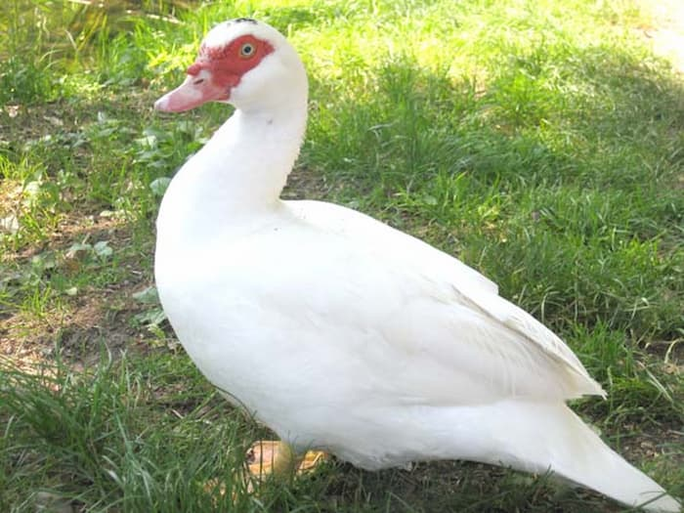
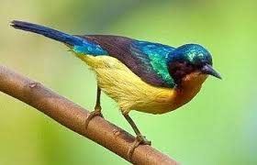
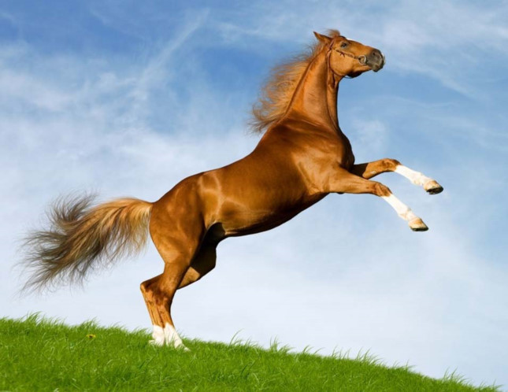

Slide 23
